Slide 1
Тендерный калькулятор
Артём Боровский, управление e-commerce, 7 сентября 2026
Сейчас
Почему это риск
Заявку на тендер КМ вручную рассылает в девять чатов в Telegram, вручную сводит девять ответов в одну таблицу, вручную ищет нотификации в реестре ЕАЭС и считает себестоимость девятью разными формулами. У каждого трейдера свой источник курса, своя надбавка, своя логистика.
Разрыв между первым и вторым предложением в реальном расчёте — 0,07 %. Победителя определяют доли процента.
В файле от 25.06 надбавка 0,5 % по одному из трейдеров учтена дважды: и в курсе, и в цене. Это 15 рублей на единице при разрыве в 2 рубля. На позиции в 320 штук — 4 800 рублей и другой победитель тендера.
Один тендер: 17 позиций, 1 730 штук, 1,35 млн долларов. Заявка от 04.08.2026.
Плюс к этому
Нотификации не заполняются
ни в одном полученном файле, проверять по факту нечего
Файлы приходят грязными
цена текстом «$825», в итоговой цене «$1425 orange, $1450 silver»
В шаблоне старая формула
колонка «Статус позиции», внутри сложение от прежней версии
Торг многораундовый
в форме от 04.08 два столбца таргета, в ТЗ описан разовый сбор
Аккуратностью это не лечится. Лечится системой, которая не принимает неправильные данные.
1 / 4
Notes:
Задача поставлена 17 августа. Цифры из заявки 04.08.2026 и сводной 25.06.2026.

Slide 2
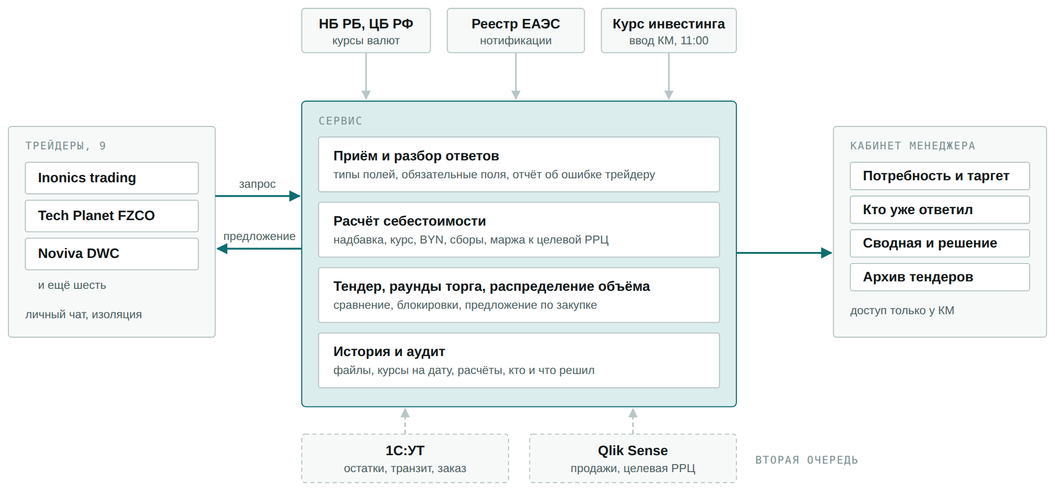
Что предлагаю сделать
Трейдер остаётся в своём чате в Telegram, бот сам отправляет запрос и забирает ответ. КМ получает готовую сводную: себестоимость в рублях, маржа к целевой РРЦ, покрытие, сроки. Позиция без нотификации блокируется, каждый расчёт сохраняется с курсами на дату.
Пунктиром — вторая очередь. До неё потребность и РРЦ вводятся вручную. Стек: Python, Telegram, Vue, PostgreSQL, Docker.
2 / 4

Slide 3
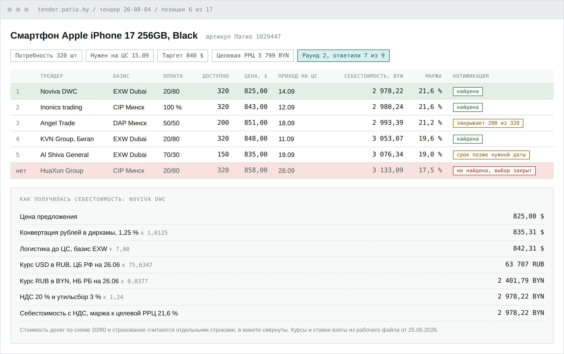
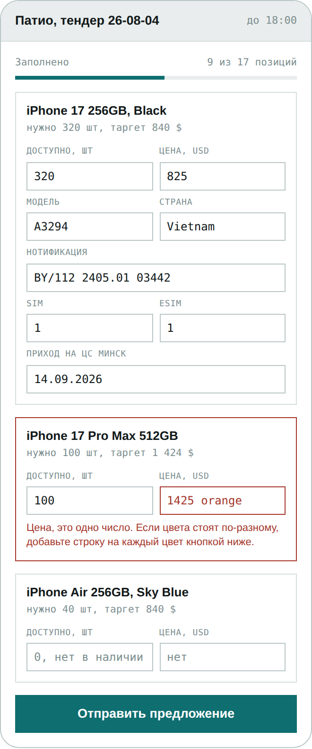
Как это выглядит
Макеты. Цифры посчитаны настоящей формулой на курсах из файла 25.06
Форма трейдера в Telegram. Поля с типами: «1425 orange» отклоняется сразу.
Кабинет КМ: все предложения по позиции, снизу разложение себестоимости по шагам. HuaXun заблокирован, нотификация не найдена.
3 / 4

Slide 4
Трудозатраты, кто делает, что прошу решить
Работа | Кто | Чел-дни
Справочники и расчёт себестоимости, сверка на прошлых тендерах | мы | 4–5
Приём и разбор ответов трейдеров | мы | 3–4
Бот и форма в Telegram | мы | 4–5
Кабинет менеджера | мы | 4–5
Проверка нотификаций в реестре ЕАЭС | мы | 2–6
Запуск и обкатка на двух живых тендерах | мы | 5–8
Итого разработка | мы | 22–33
Передача, приёмка, постановка на поддержку | IT | 5–10
Календарь до промышленной эксплуатации |  | 2,5–3 мес
Модель работы
Разработку делает управление e-commerce. Готовый сервис вместе с исходным кодом, автотестами и документацией передаём в IT. IT переносит его в управляемую среду, отвечает за доступность и заводит на help desk.
Модель себестоимости — знание коммерции. Что 1,5 % это комиссия агента, а 1,25 % конвертация рублей в дирхамы, выяснялось в переписке с трейдерами, в ТЗ этого нет.
Условие: стек согласуем с IT до начала разработки. Если предложат свой, примем его.
Если отдавать задачу в IT целиком — 70–85 чел-дней и 2–2,5 месяца только на разработку.
Прошу решить
1. Схема работы: разработка у нас, поддержка в IT
2. Поручить IT согласовать с нами стек до старта
3. Ставки сборов от финансов: пошлина, НДС, утиль, гарантия
4. Сервер на время разработки и токен Telegram-бота
Пункты 3 и 4 нужны к концу первого этапа, старт не блокируют.
4 / 4

